Slide 1
Kroppens 10 organsystemer
Biologi C

Slide 2
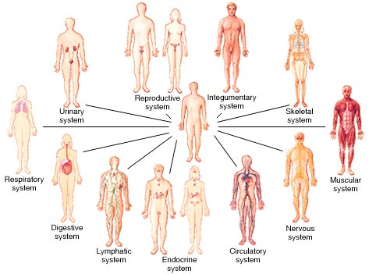
Organsystemer
Menneskekroppen kan inddeles i 10 forskellige organsystemer:
Huden
Musklerne og skelettet
Nervesystemet
Hormonsystemet
Luftvejssystemet
Kredsløbet
Urinvejssystemet
Forplantningssystemet
Immunsystemet
Fordøjelsessystemet

Slide 3
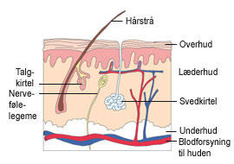
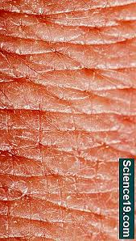
Huden

Slide 4
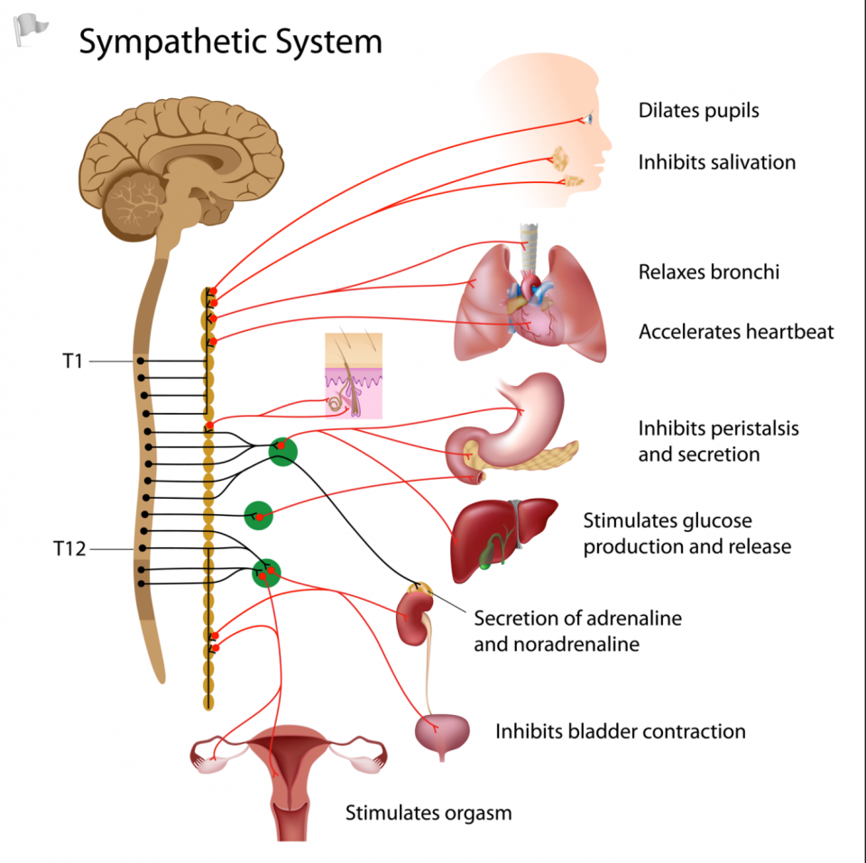
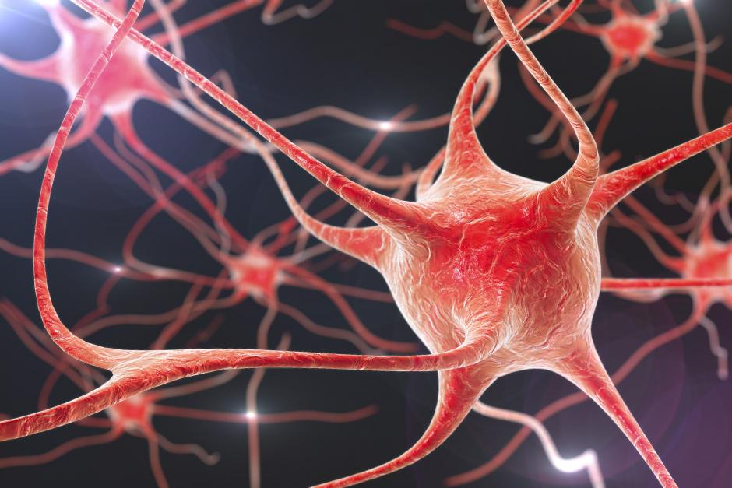
Nervesystemet

Slide 5
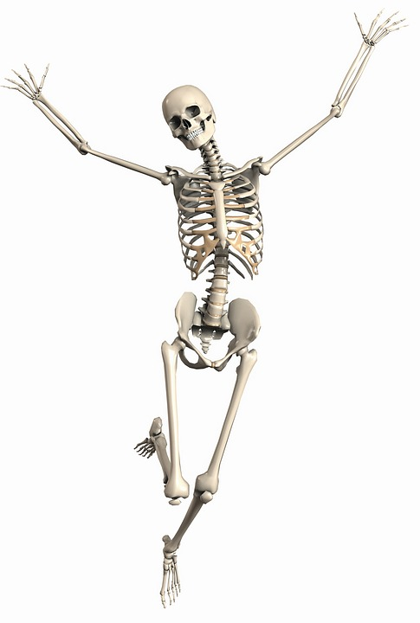
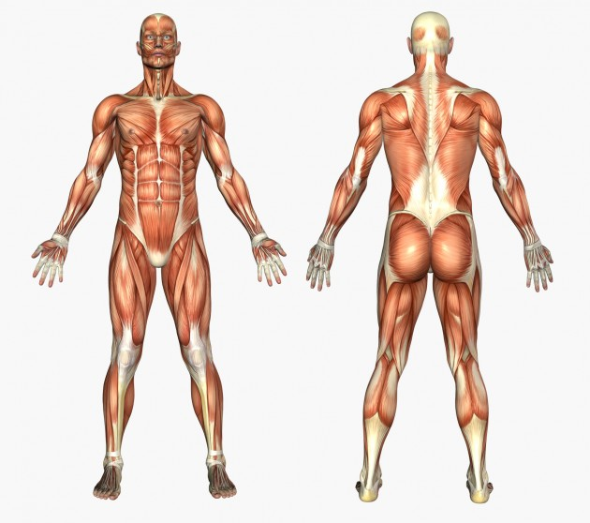
Skelettet og musklerne

Slide 6
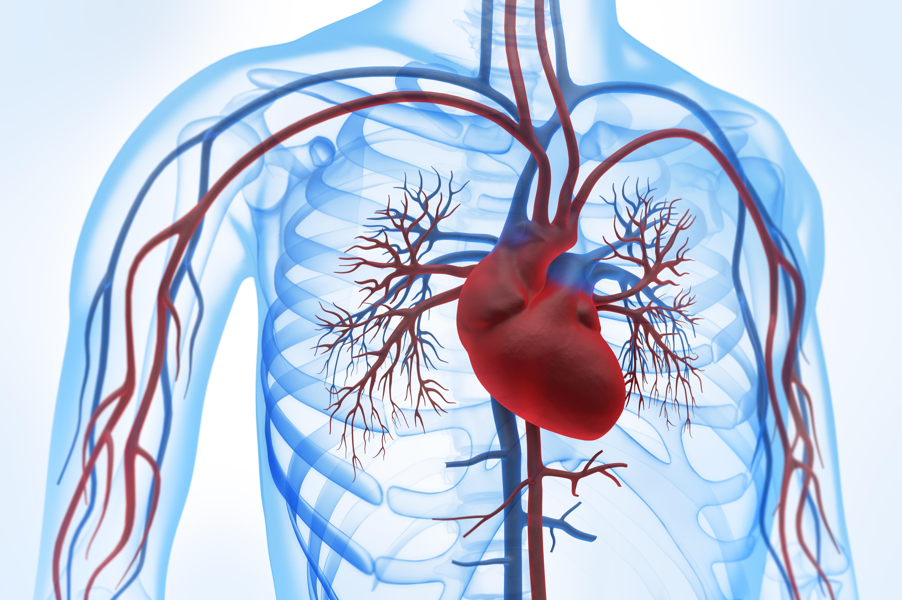
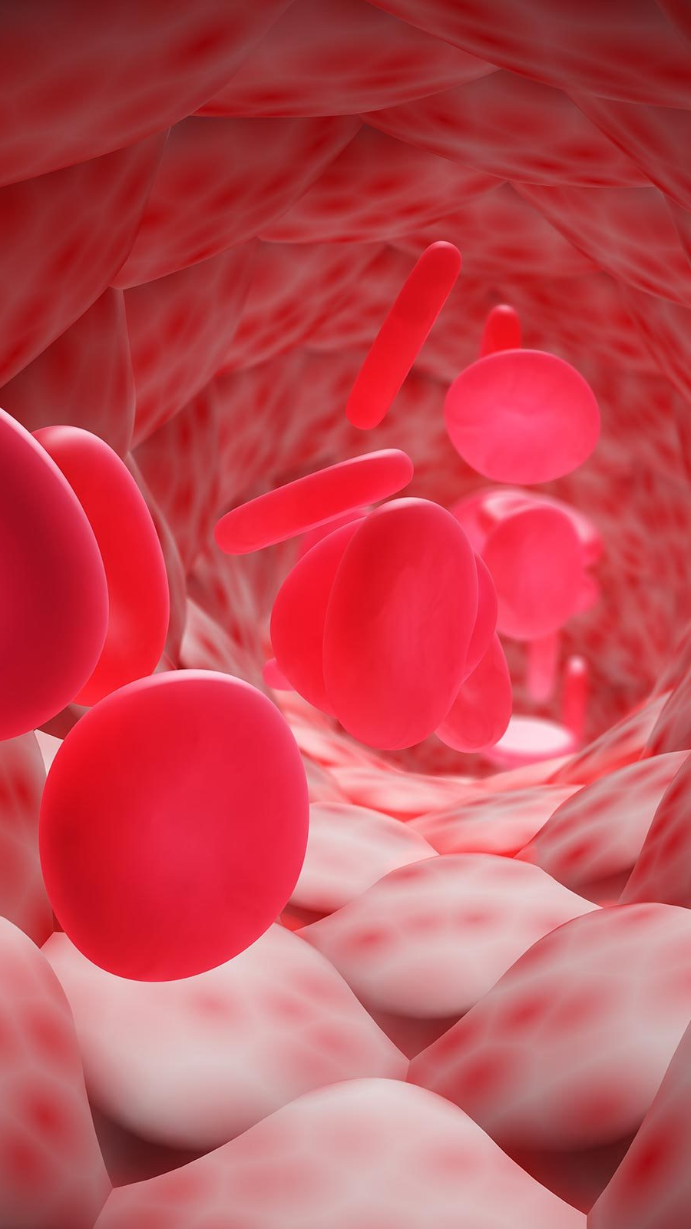
Blodkredsløbet

Slide 7
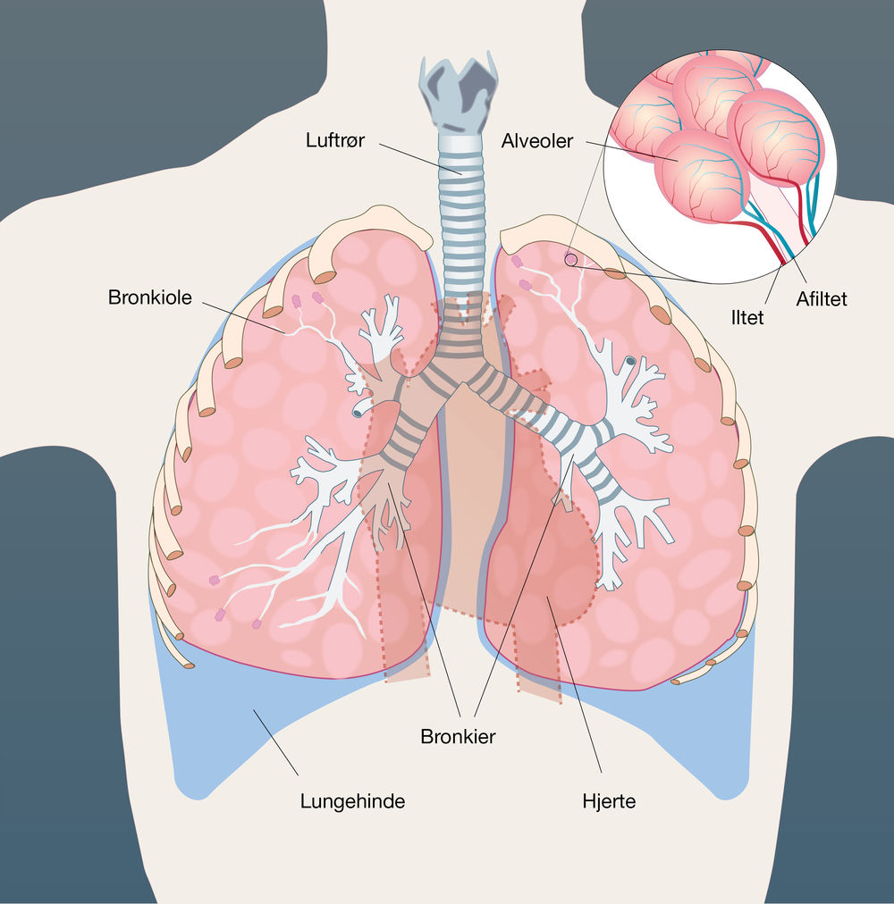
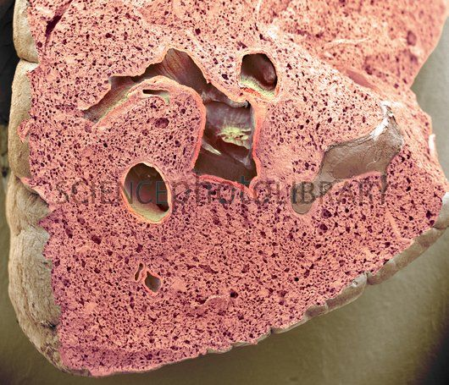
Luftvejssystemet

Slide 8
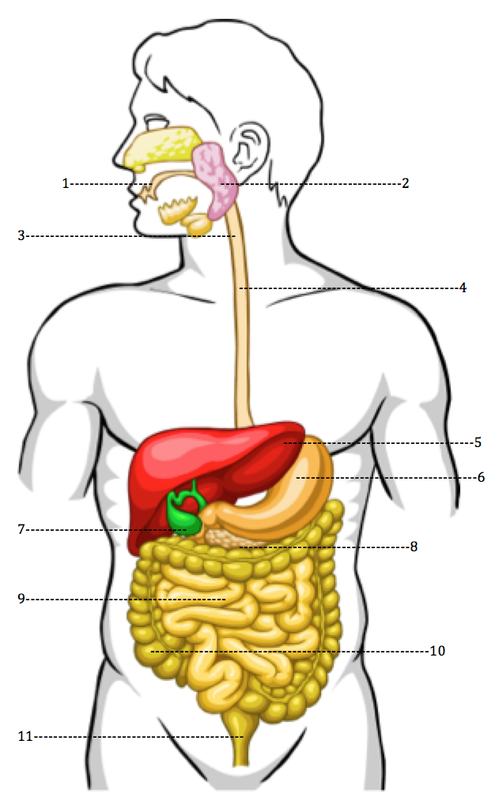
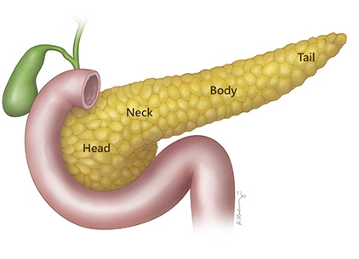
Fordøjelsessystemet

Slide 9
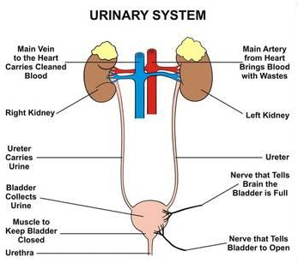
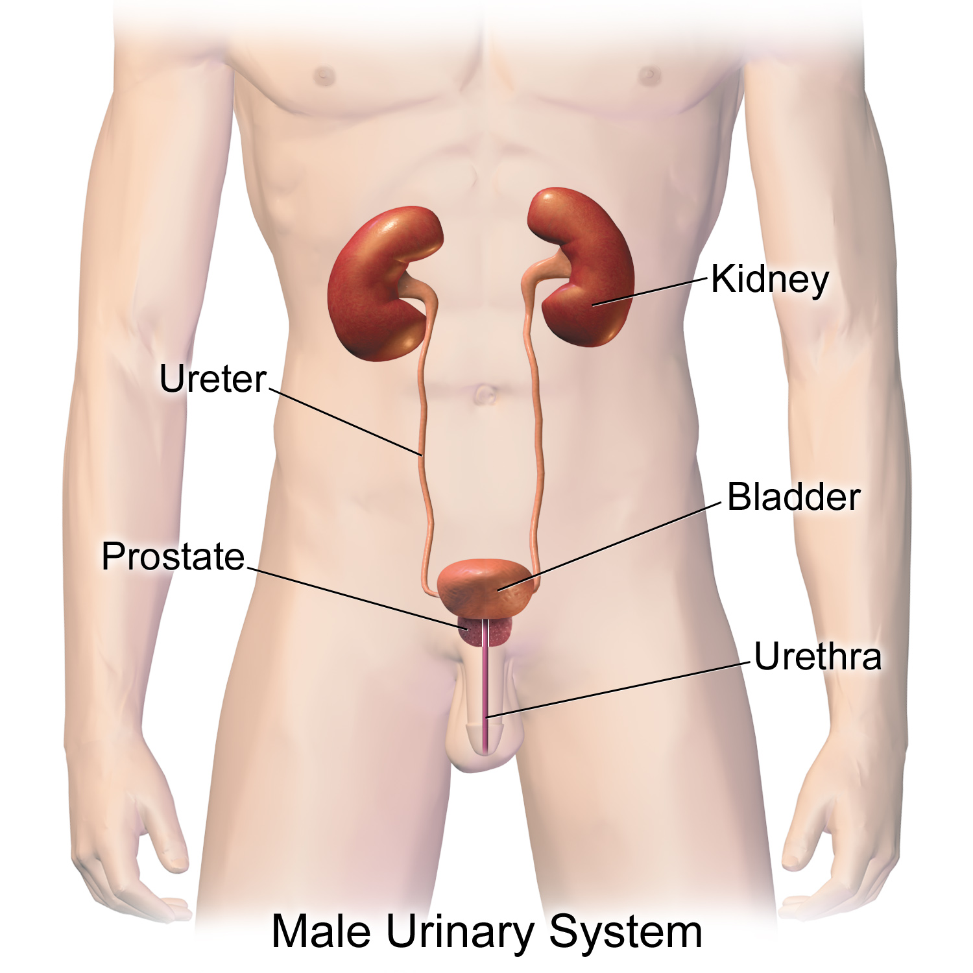
Urinvejssystemet

Slide 10
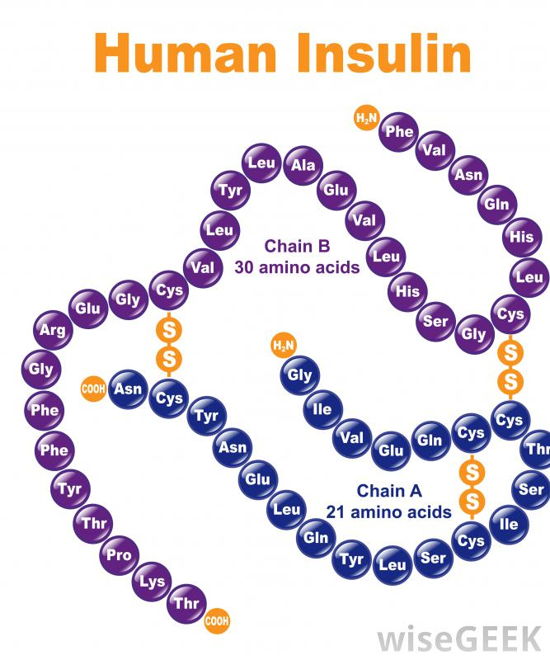
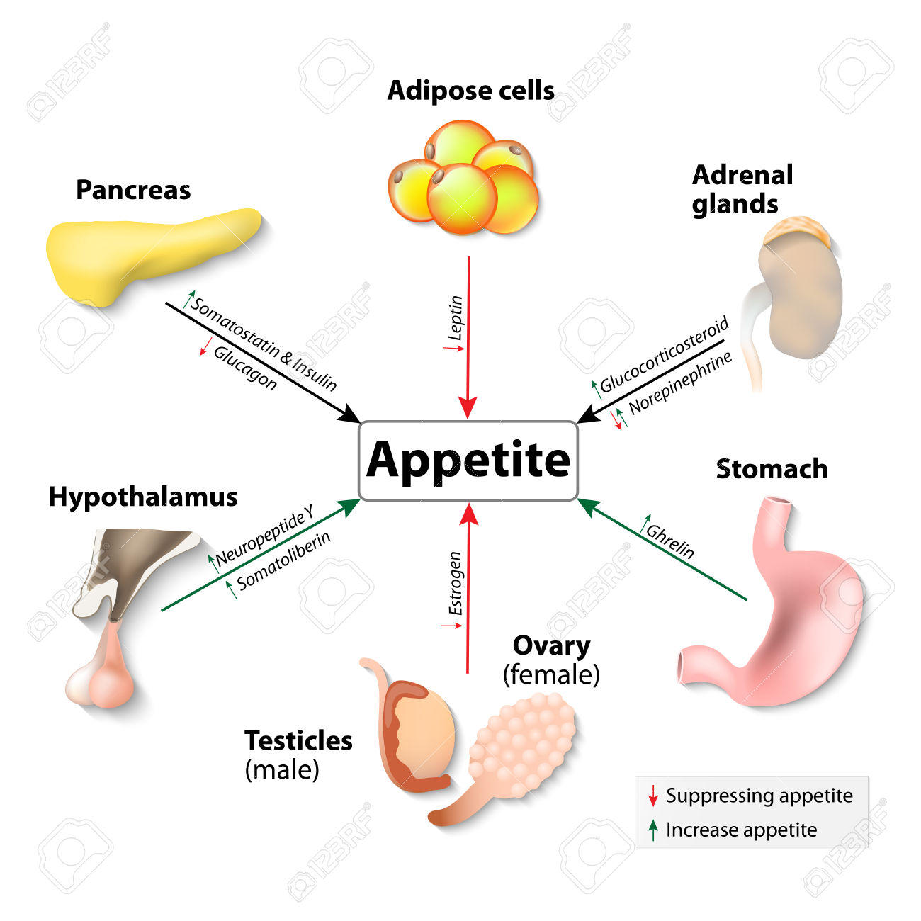
Hormonsystemet

Slide 11
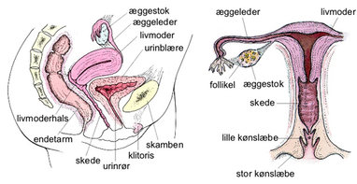
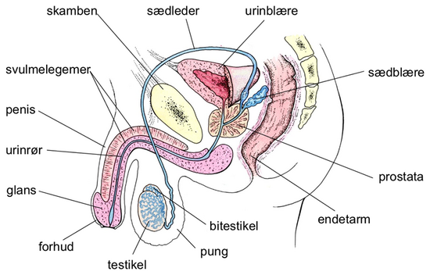
Forplantningssystemet

Slide 12
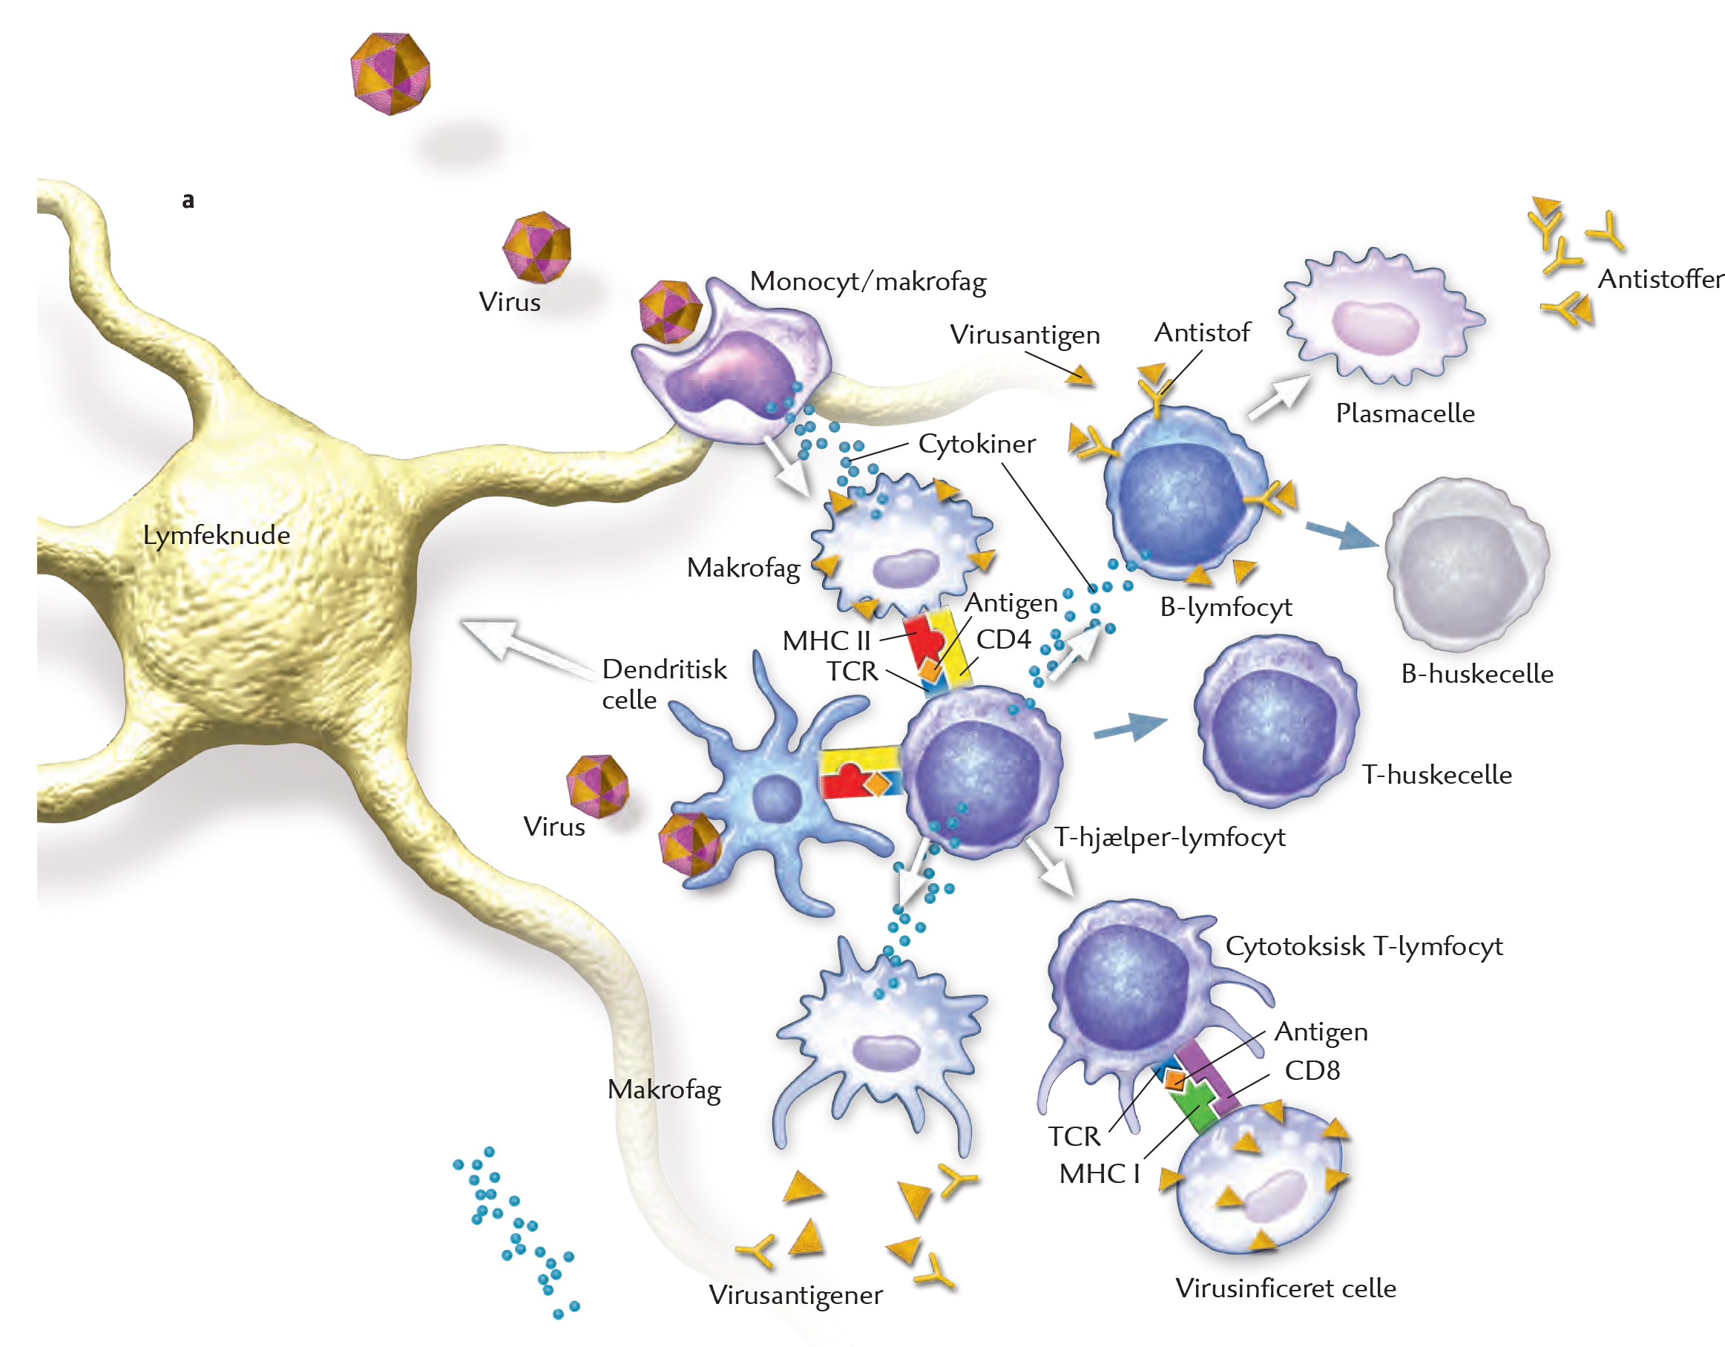
Immunsystemet

Slide 13
Hvad hedder de 10 organsystemer?

